Slide 1
Tromsøstudentenes Dataforening’s
Kurs i versjonskontroll

Slide 2
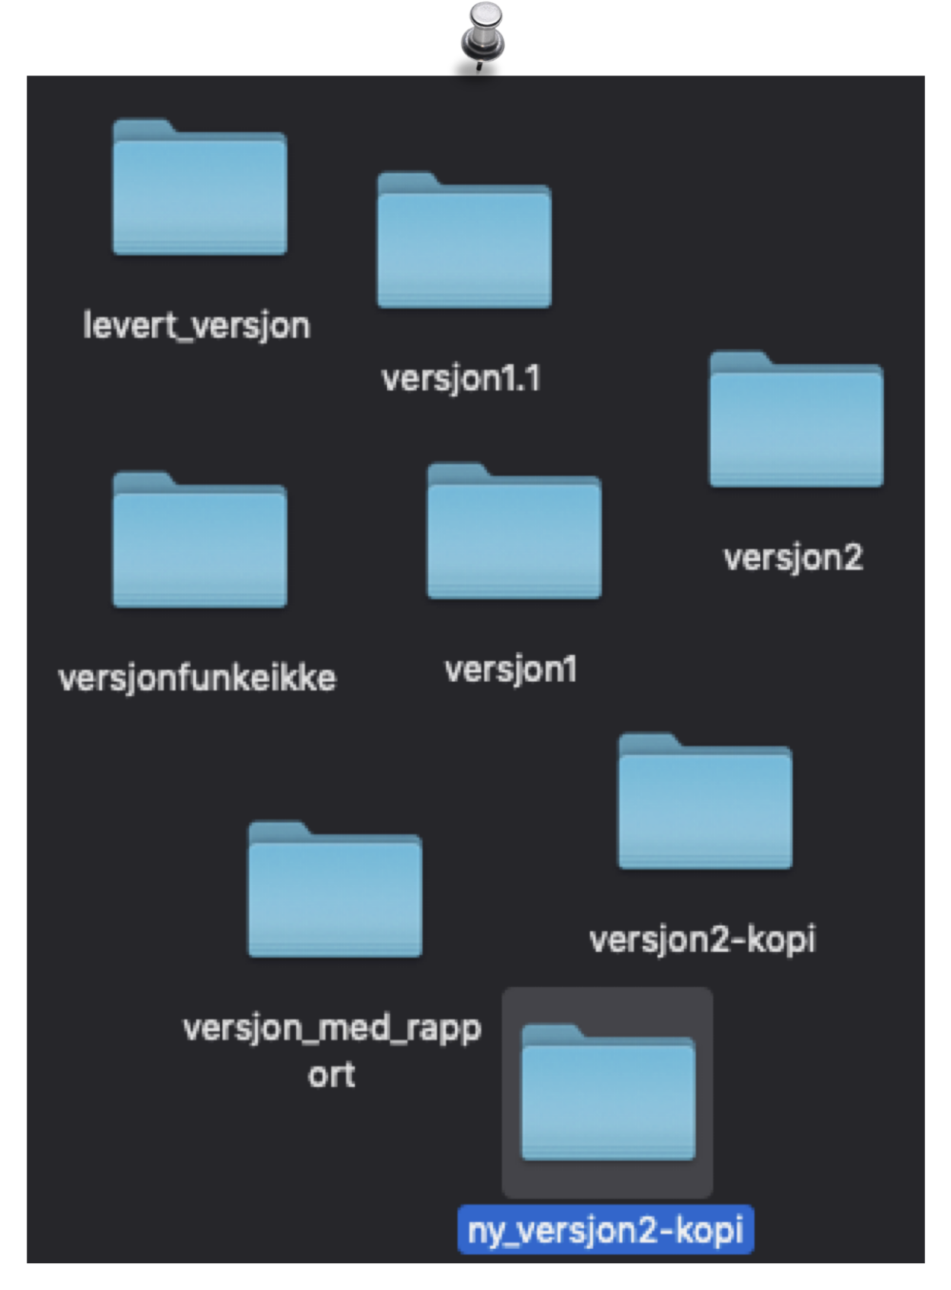
Kurs i versjonskontroll
Hva er versjonskontroll?
En historikk over hva som er gjort (og av hvem).
Men hvorfor?
Mulighet for å «rulle tilbake».
Finne ut hvor det gikk galt
Lettere å gjøre endringer uten å nødvendigvis ødelegge alt som tidligere har eksistert

Slide 3
Kurs i versjonskontroll
hvorfor Versjonskontroll for kode?
CTRL+Z fungerer bare så så langt tilbake i tid.
Stadig nye versjoner, med forbedringer* og feilrettinger.
Feilrettinger spesifikt til gamle versjoner
Viktig å ha kontroll på hver minste endring i koden mellom versjoner.
Enklere å samarbeide med prosjekter.
Enklere å dokumentere koden
Hjemmesnekret mappestruktur
* bugs

Slide 4
The stupid content tracker

Slide 5
Kurs i versjonskontroll
Litt om Git
En protokoll for versjonering av filer
«Mappe» basert
Holder styr på:
Versjon av filene
Endringer: hva og hvem
Enkelt* å dele prosjekter/kode
Enkelt å beskrive hva som er gjort når og hvor
* Det blir fort litt rot!

Slide 6
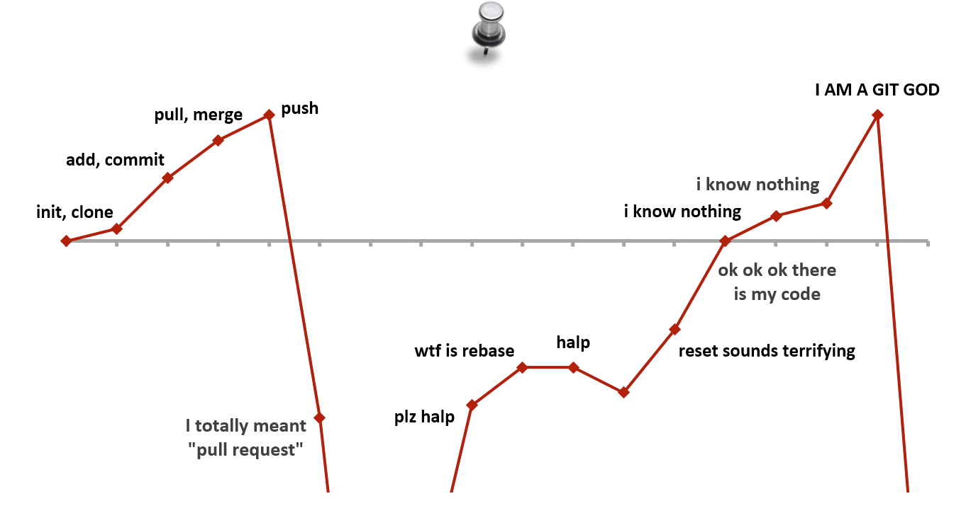
Kurs i versjonskontroll
Litt om git 2
git er bransjestandard!
Gigantisk open source community som bruker git
Flere måter å bruke git på!
Enkelt og fantastisk verktøy når man er over «kneika»
Øvelse gjør mester, og her trengs det øvelse!
* Det blir fort litt rot!

Slide 7
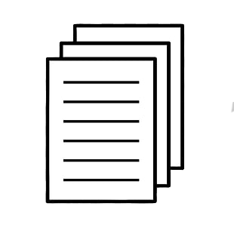



Kurs i versjonskontroll
Hvordan funker git?*
Lagrer en «endringer» av filene dine i fine små «bokser»
Boksene stables i hyller i rekkefølge
Du kan hente og dele bokser ved hjelp av pekere (I starten vil dette gjøres så enkelt som mulig)
*meget forenklet

Slide 8
Kurs i versjonskontroll
Hva med pekerne?
Du jobber alltid «på» siste lukkede eske (HEAD)
Du putter alltid* endringer i en «åpen» eske som følger (Å putte i en eske heter å «tracke»)
Pekerne bruker en id (commit hash) for å vite hvem de peker på
6b0563e
a70bf9a
6ef37fa
* som regel
HEAD~2
HEAD~1
HEAD

Slide 9
Kurs i versjonskontroll
$ git status
Viser deg:
Hvilken branch vi er på, og om den er bak remote branch*
Hvilke filer som er endret
Hvilken av filene som er «tracked».
Brukes ofte! Hjelper deg å holde følge med hva som skjer.

Slide 10
Kurs i versjonskontroll
$ git add <PATH>
Putter endrede filer i esken.
Hvis du fortsetter å endre filene må de nye endringene legges til på nytt
PATH kan være filenavn eller mapper. Det finnes andre snarveier for å legge flere ting samtidig.

Slide 11
Kurs i versjonskontroll
$ git commit
1. Teiper igjen esken, skriver på signaturen og en melding på esken. Denne meldingen bør forklare hva esken inneholder
Alle filene du har kjørt git add på vil være i denne esken
2. Denne commiten blir nå den fremste i rekken, og den neste commiten vil peke på denne
I det du kjører kommandoen vil ett nytt vindu åpne seg hvor du får skrive meldingen. Her kan man lure seg rundt med å bruke -m flagget git commit -m ‘Her er en fin melding’
1
Jon Johansen Fiksa en bug med fargene på te-kanna
2

Slide 12
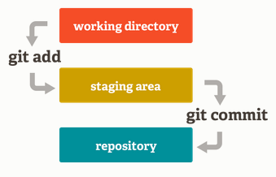
Kurs i versjonskontroll

Slide 13
Kurs i versjonskontroll
$ git pull og $ git push
Push
Remote
Henter og pusher flere commits i slengen
git push
Dytte commits fra lokalt repository opp mot en remote
git pull
Hente ned commits fra remote repository
Lokal
Pull
Remote
Lokal

Slide 14
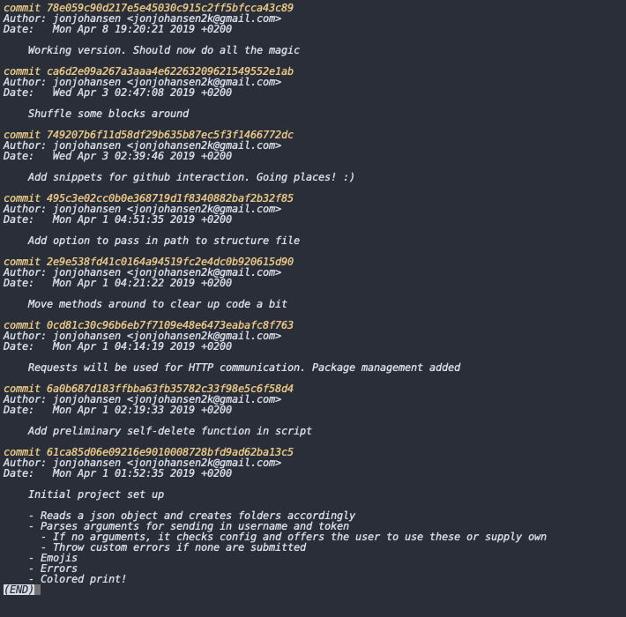
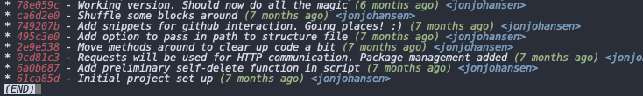
Kurs i versjonskontroll
$ git log
Vanlig
Viser deg en liste av tidligere commits, hvem som har signert, og hva meldingene er.
Populær å lage seg en pyntet versjon for lettere lesbarhet
Pyntet

Slide 15
Kurs i versjonskontroll
remotes
En git-historikk som ligger på en «annen plass»
Kopi av ditt repository
Typisk jobbe opp mot en git-server, feks github.
Man kan ha flere remotes
Den «vanlige» heter origin
Remote
Lokal

Slide 16
Kurs i versjonskontroll
$ git clone <URL>
Hente ned et eksisterende prosjekt fra en remote
Brukes relativt sjelden
«Frisk start»
github remote
lokal

Slide 17

La oss prøve litt

Slide 18
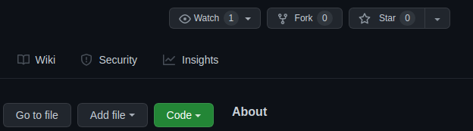
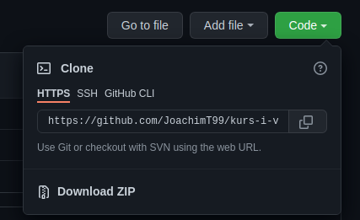
Kurs i versjonskontroll
Logg inn på www.github.com
Gå til https://github.com/JoachimT99/kurs-i-versjonskontroll
Trykk på “fork” knappen og velg brukernavnet ditt
Gå til din “fork” og kjør git clone
Gå inn i mappen som git clone lager (kurs-i-versjonskontroll)
Kjør git status

Slide 19
Kurs i versjonskontroll
Åpne “endre-meg.txt”
Endre linje nr. 3
Test git status
git add endre-meg.txt
Kjør git status!
git commit med en fin melding (git commit -m “<melding>”)
git status igjen!
Prøv å pushe til GitHub! (git push)

Slide 20
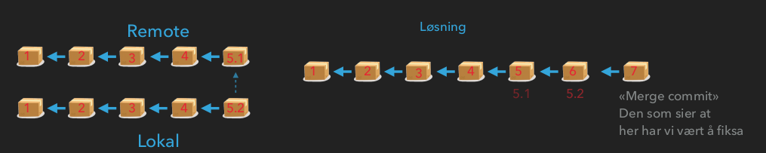
Kurs i versjonskontroll
Merging
Typisk problem: Vi har startet å jobbe uten å ta inn endringer fra remote
Dette skjer når:
Noen har pushet noe på remote mens vi har jobbet
Du har pushet fra lab-maskin, og glemt å pulle når du jobber hjemme
*Merge commit som sier at vi har vært å fikset
Remote
Løsning
1
2
3
4
5.1
1
2
3
4
5
6
7
5.1
5.2
1
2
3
4
5.2
Lokal

Slide 21
Kurs i versjonskontroll
La oss prøve det!
Sjekk git log
Vi jukser litt og skriver:
git pull https://github.com/JoachimT99/kurs-i-versjonskontroll.git

Slide 22

Kurs i versjonskontroll
CONFLICT

Slide 23
Kurs i versjonskontroll
Du får beskjed om at du har fått en merge conflict!
Git status – Sjekk hvor conflicten er
(Legg merke til at det står at du har en merge conflict i status vinduet)
Åpne filen(e) som har conflicten (endre-meg.txt)
Fiks conflicten
Git status igjen
Legg til løsningen din (git add endre-meg.txt)
Commit løsningen din
Push løsningen din
Sjekk GitHub/git log for å se hvordan det ser ut

Slide 24
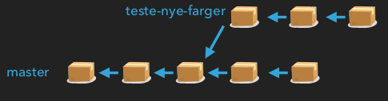
Kurs i versjonskontroll
Hva med branches?
En branch er egentlig en peker til en eske (commit)
Hovedbranchen heter som regel master
Man må “merge” hvis man skal få endringene fra en branch til en annen
Om det er interesse kan vi holde et nytt og mer avansert git kurs
Lær mer her: https://learngitbranching.js.org/
Kommandoer
Ny branch: git branch <name>
Skifte branch: git checkout <name>
Begge: git checkout -b <name>
Merge: git merge <name>

Slide 25
Kurs i versjonskontroll
Avslutningsvis
Øvelse gjør mester
Det kommer til å skje feil, løs de! Lær og løse de!
Hjelp hverandre!
Google!
Ta det steg for steg og bli komfortabel
Mange fine ressurser for å lære git
https://td-org-uit-no.github.io/git-cheatsheet/

